Slide 1
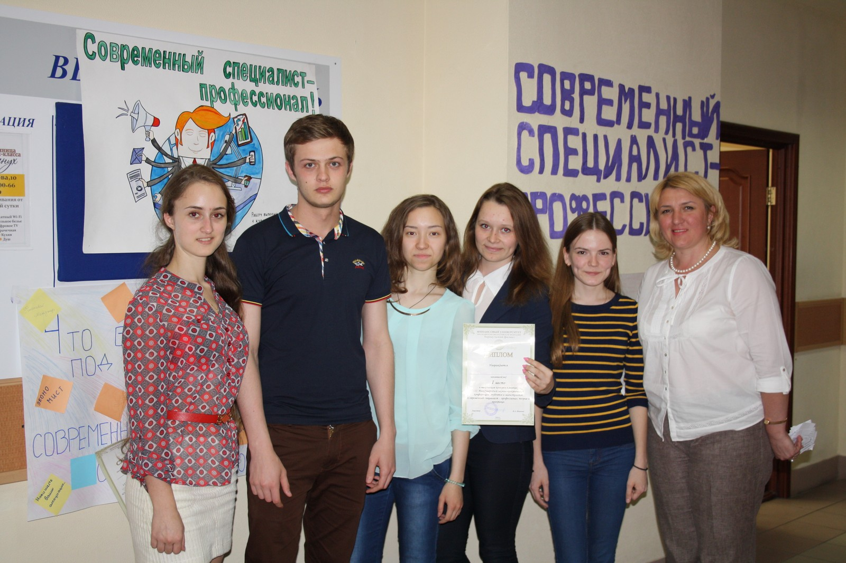
Конкурс поделок и плакатов на тему «Современный специалист-профессионал»

Slide 2
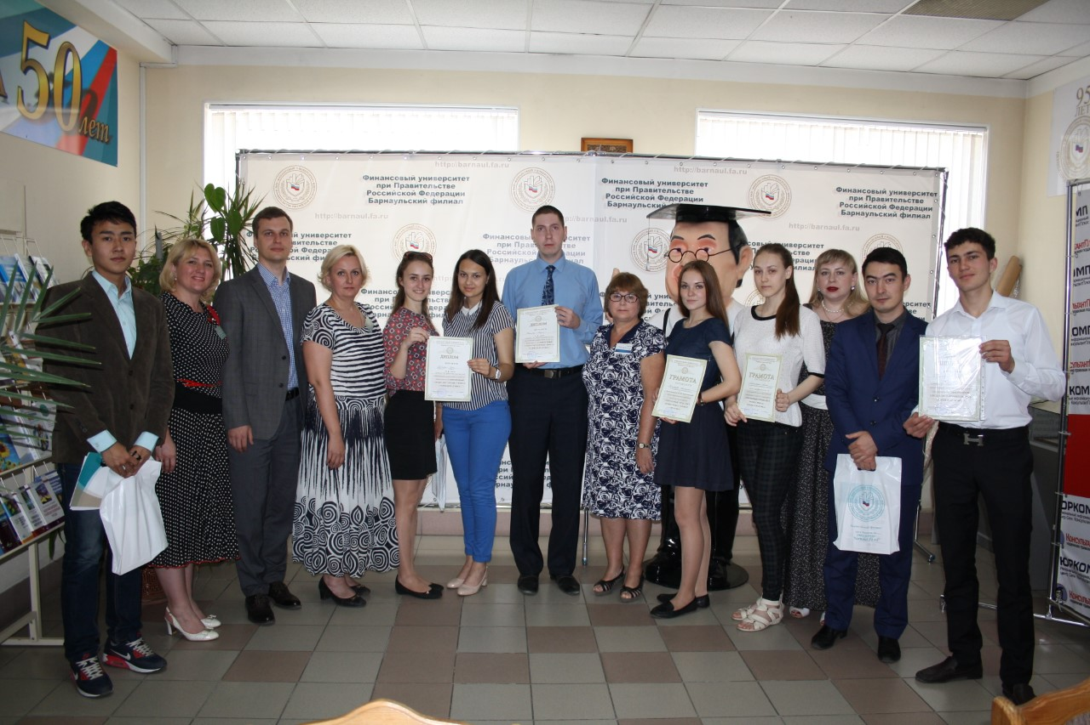
Участие в 8-ой международной научно-практической конференции студентов и магистрантов «Современный специалист-профессионал: теория и практика»

Slide 3
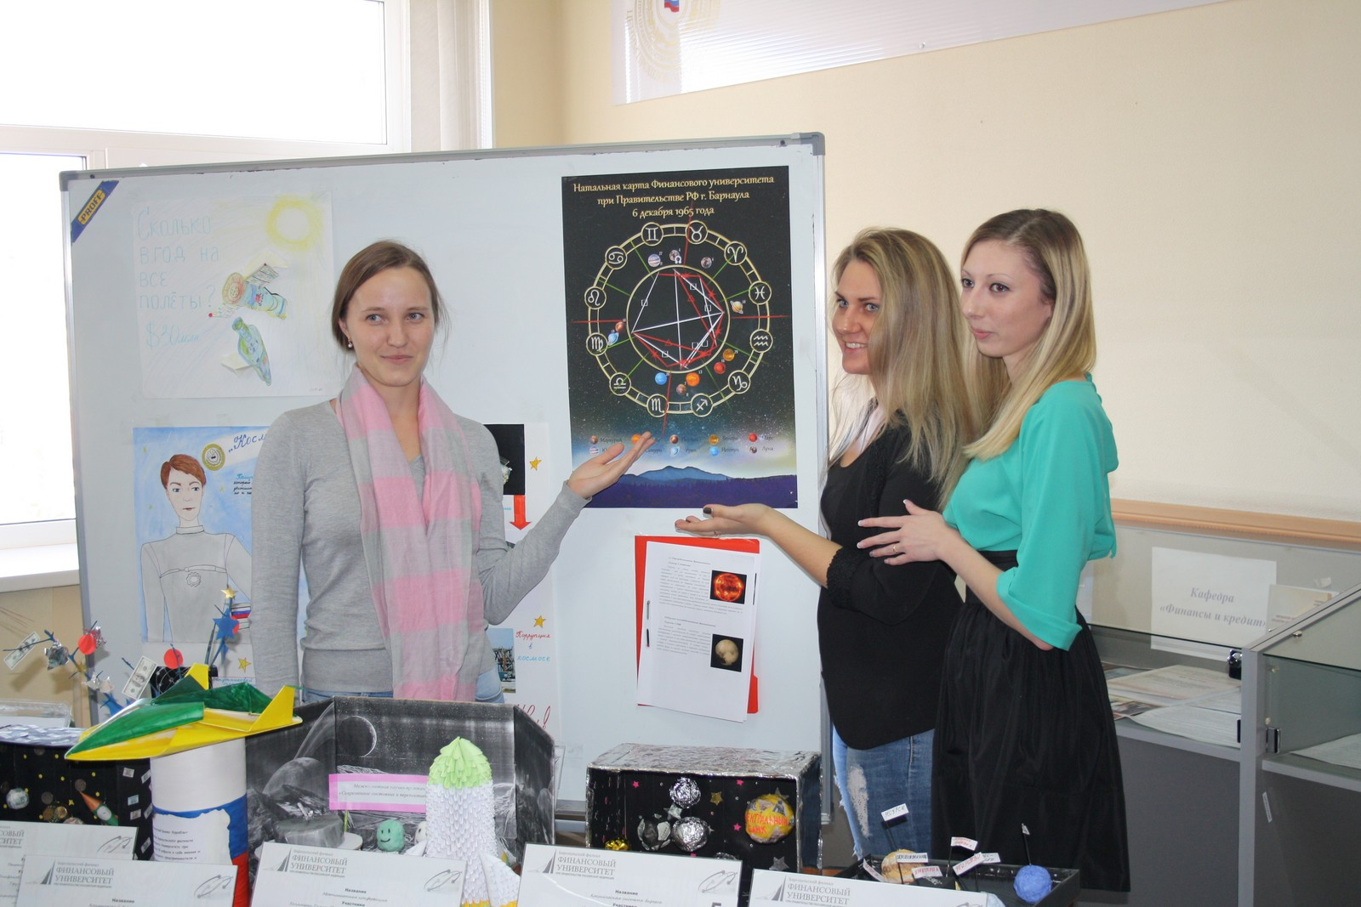
Проведения творческого конкурса в рамках «Фестиваля науки-2016» «Космос - как бизнес»

Slide 4
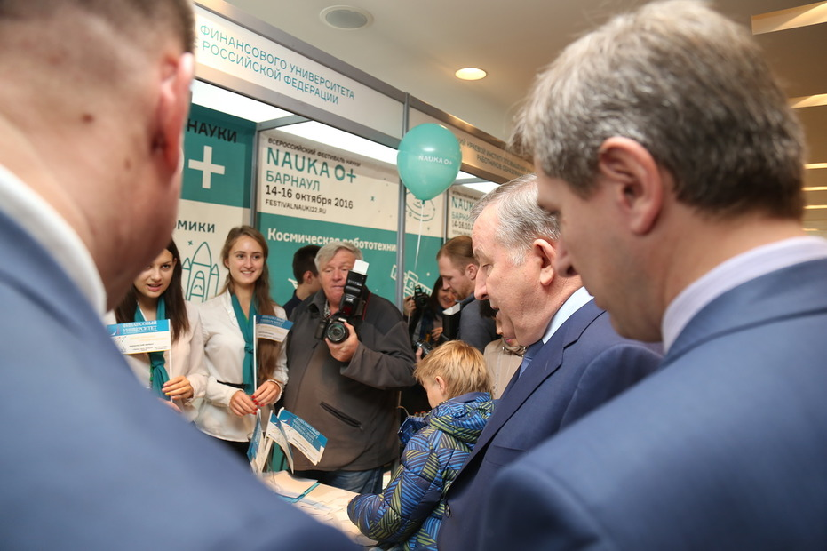
Участие в Фестивале науки 2016 в концертном зале «Сибирь»

Slide 5
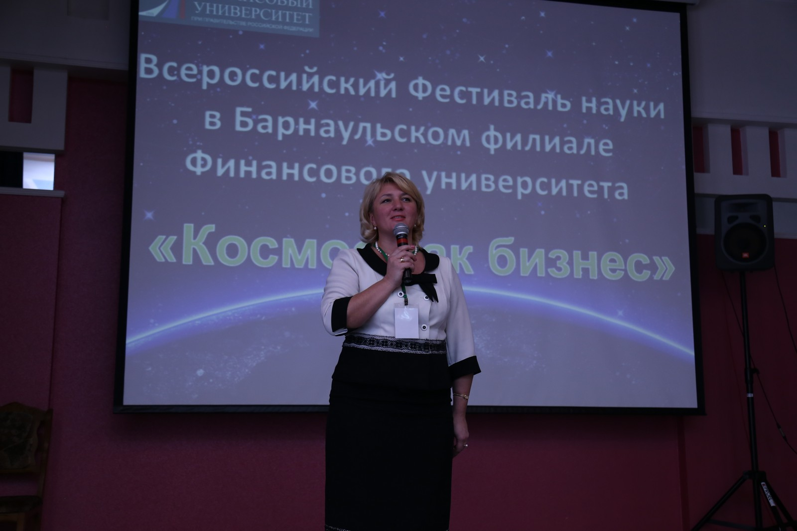
Участие в фестивале науки -2016 в Барнаульском филиале

Slide 6
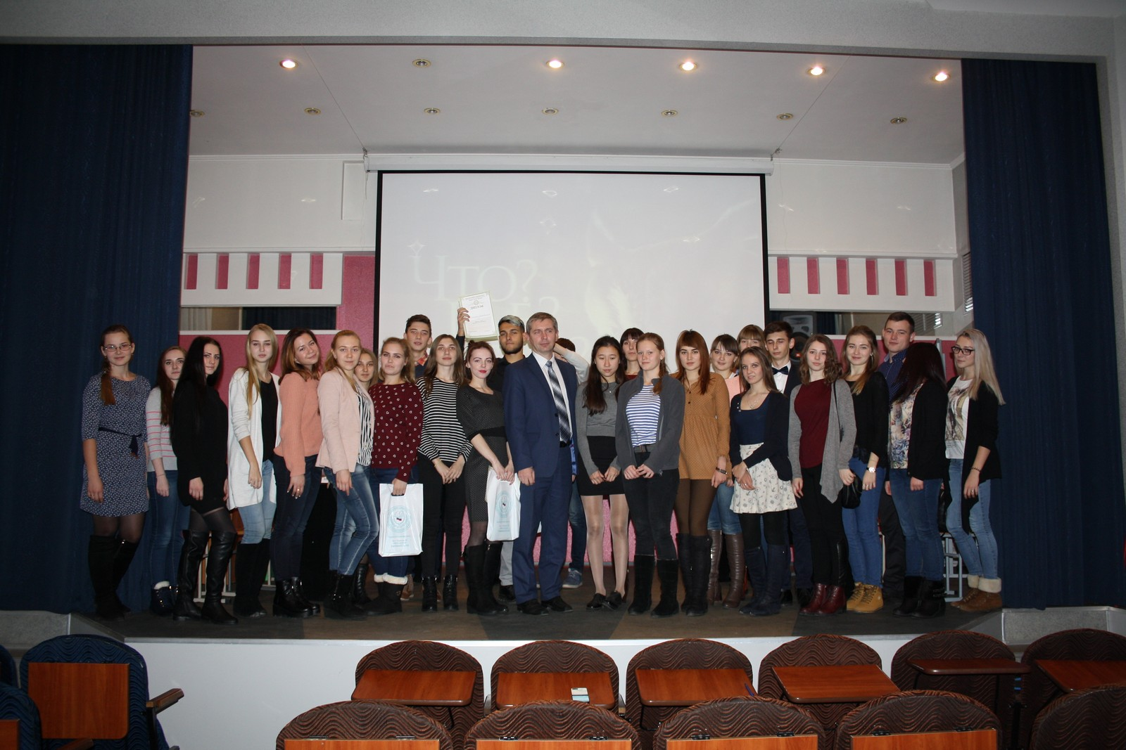
Организация научно - познавательной игры «Что? Где? Когда?»

Slide 7
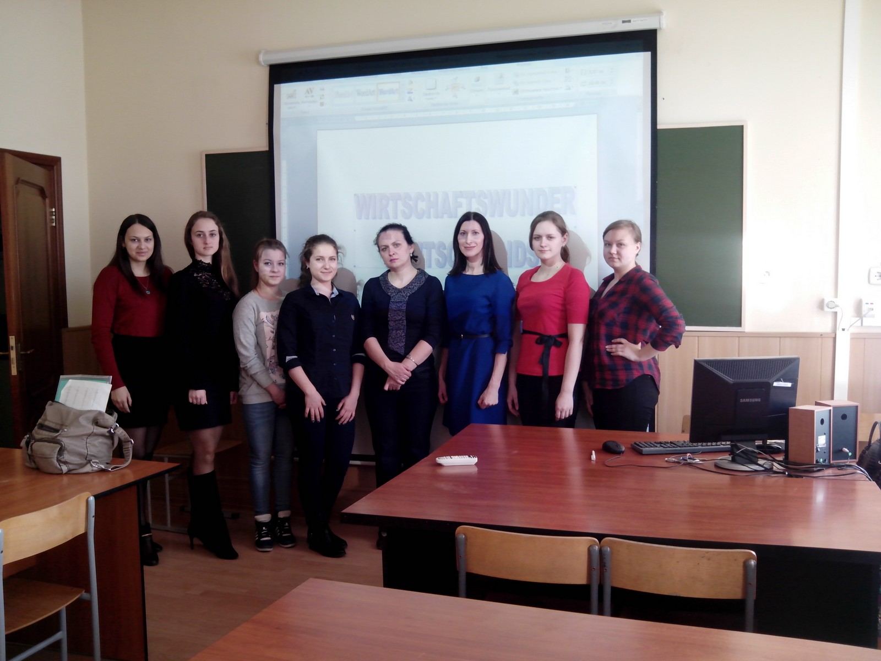
Научно-практический круглый стол с международным участием «Экономическое чудо Германии»

Slide 8
Межвузовская олимпиада «Информационные технологии в профессиональной деятельности»

Slide 9
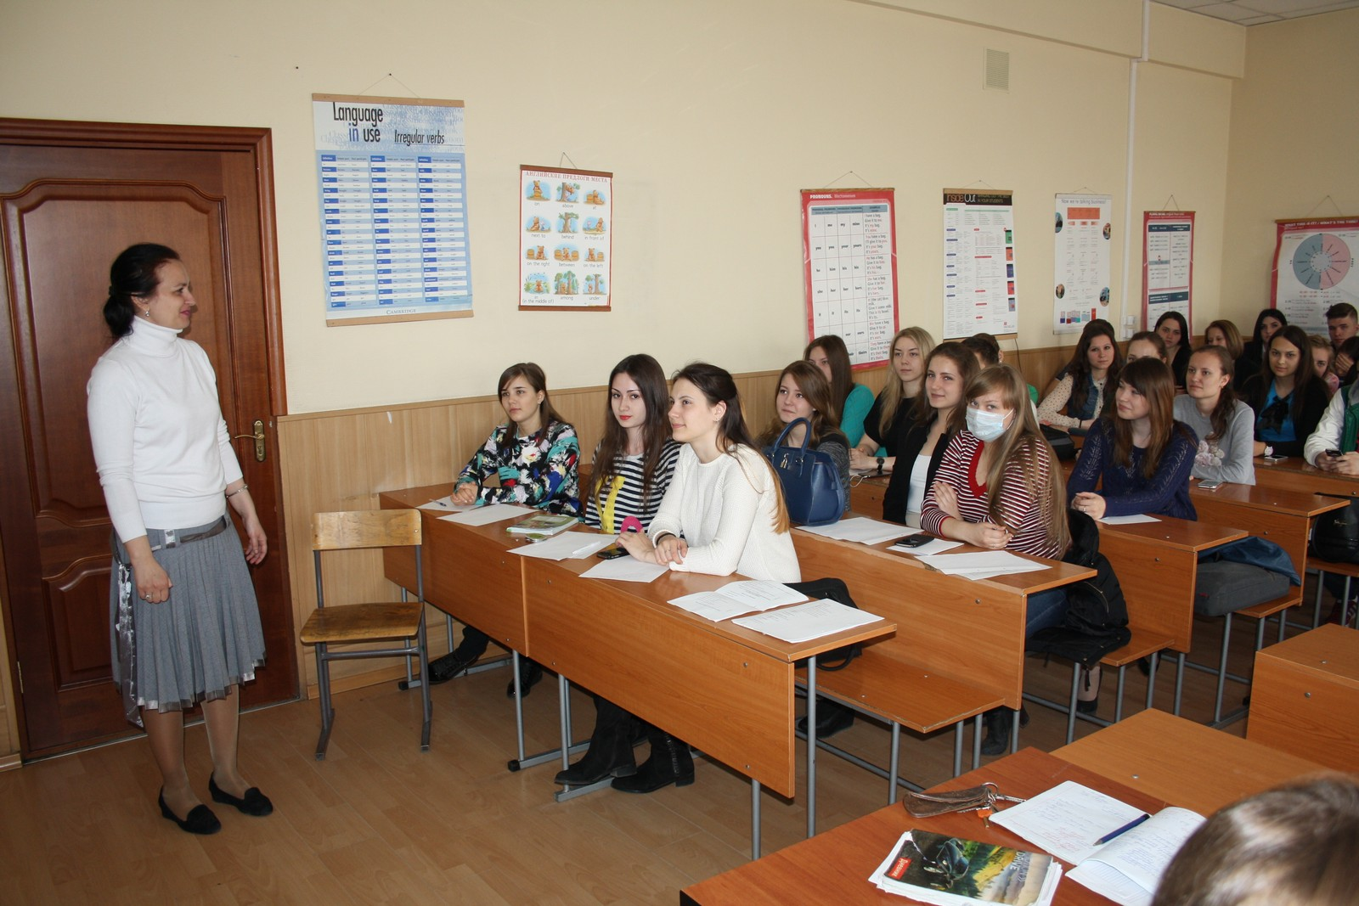
Научно-практический круглый стол на тему "Особенности деловой переписки"

Slide 10
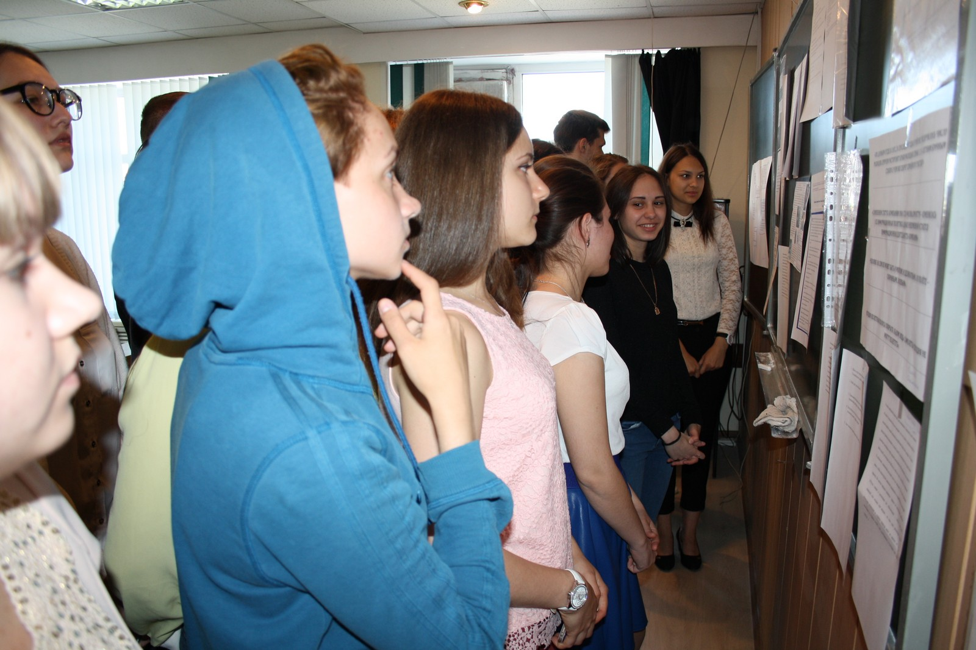
Научный семинар «Логика бизнеса»

Slide 11
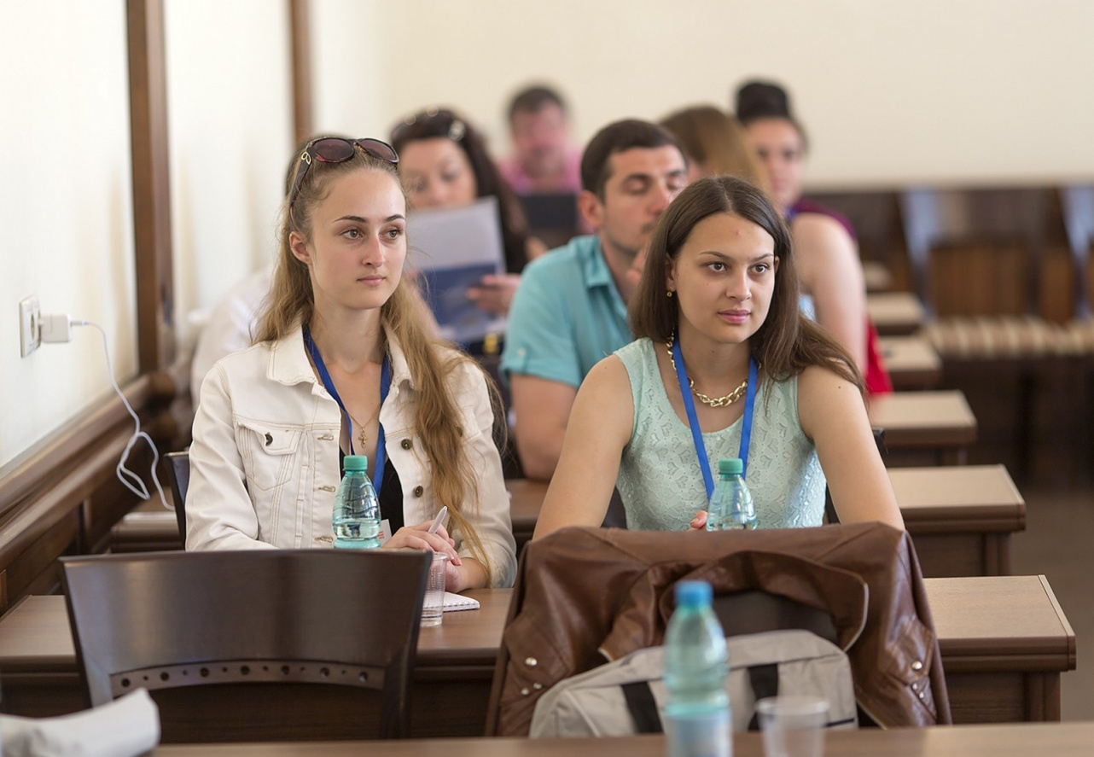
Курсы повышения квалификации для молодежных лидеров НПО и специалистов в сфере молодежной политики Азиатского региона

Slide 12
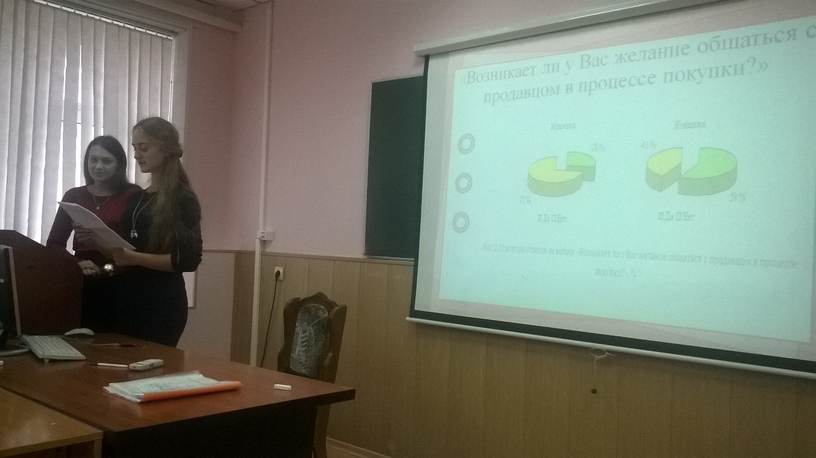
Круглый стол на тему «Особенности поведения разных групп покупателей»

Slide 13
Научно-практический семинар для преподавателей, студентов и учащихся общеобразовательных школ по теме «Отчизны верные сыны»

